Slide 1
Περιβαλλοντικά Προβλήματα στον πλανήτη Γη
Μερος 1^{ο}

Slide 2
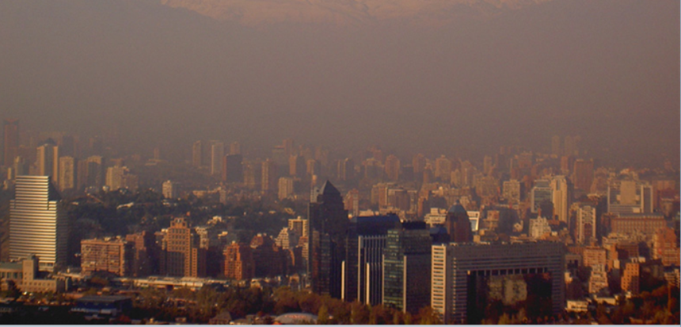
1) Ατμοσφαιρική ρύπανση Κάποιες φορές κυρίως τις πρωινές ώρες και όταν δεν φυσούν άνεμοι παρατηρείται μια καφέ ομίχλη που τη λέμε νέφος. Προκαλείται από ρύπους της ατμόσφαιρας, δηλαδή βρώμικο αέρα. Που θα μπορούσε να είναι το νέφος στην εικόνα; Στο χωριό έχει νέφος; Γιατί;

Slide 3
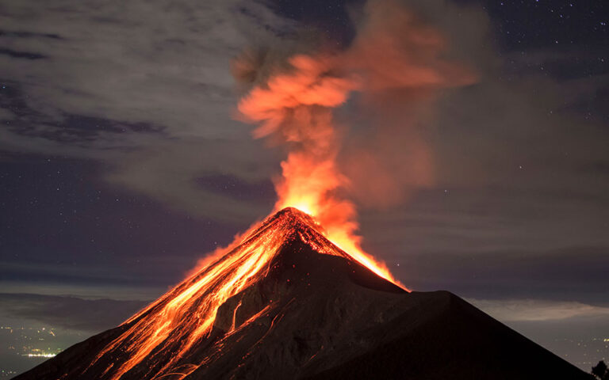
Αιτίες;
Φυσικά φαινόμενα όπως έκρηξη ηφαιστείου

Slide 4
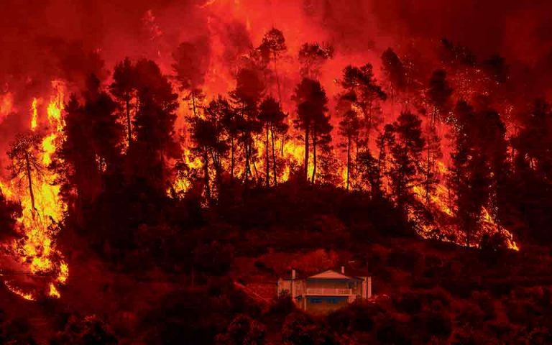
Πυρκαγιά

Slide 5
Ανθρώπινη δραστηριότητα
Τα εργοστάσια
εκπέμπουν βλαβερά αέρια

Slide 6
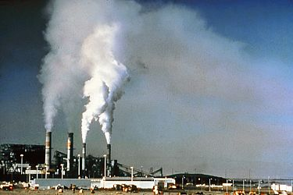
Τα εργοστάσια εκπέμπουν βλαβερά αέρια→ καίνε ορυκτά καύσιμα για την παραγωγή ηλεκτρικής ενέργειας.
Εργοστάσιο που καίει λιγνίτη.

Slide 7
Τα Μέσα μεταφοράς
Εκπέμπουν βλαβερές
ουσίες

Slide 8
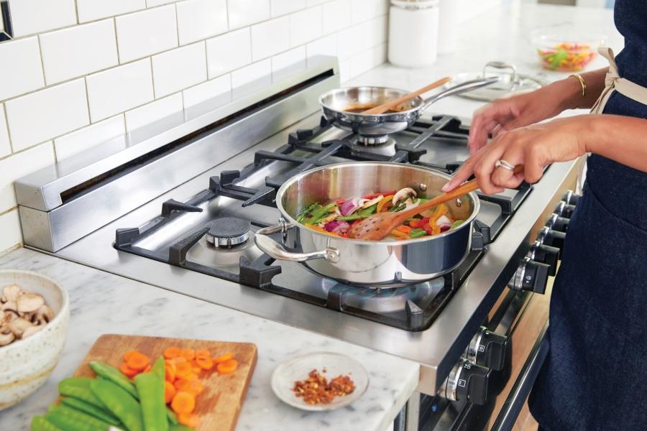
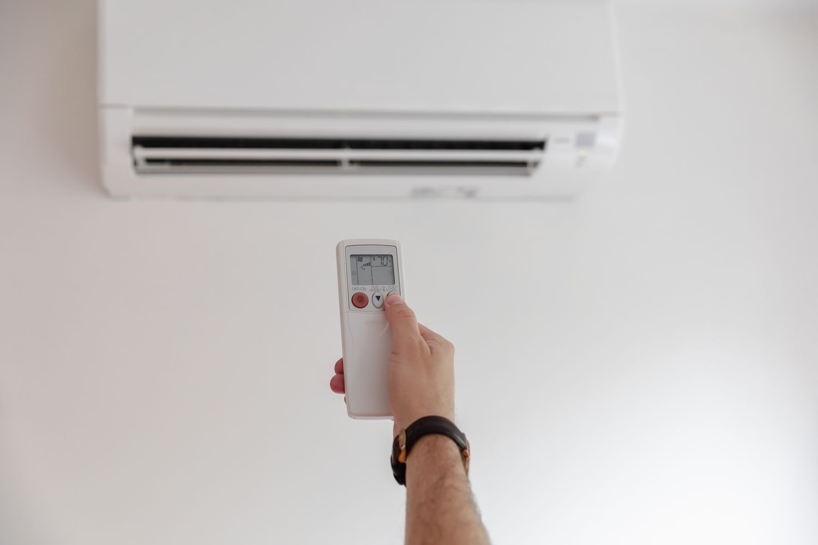
Νοικοκυριά→ η δημιουργία καυσίμων που χρησιμοποιούνται για
μαγείρεμα
Θέρμανση
(πετρέλαιο, φ.αέριο, ξύλα)

Slide 9
Φωτισμό εκπέμπουν βλαβερά αέρια

Slide 10
Το ταξίδι της ηλεκτρικής ενέργειας
https://www.youtube.com/watch?v=coWQ1R2r5MY
(βλέπουμε μέχρι το σημείο πριν τις ανανεώσιμες πηγές ενέργειας)

Slide 11
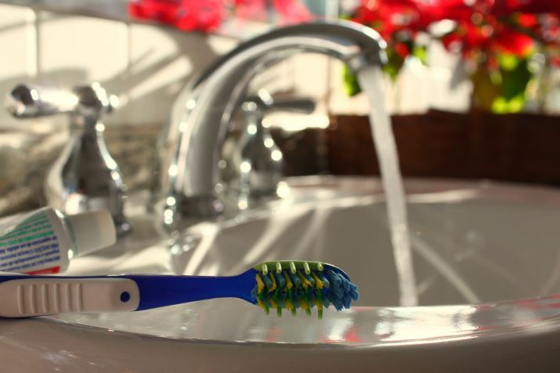
2.Μείωση νερού -Σπατάλη νερού (και μολυνση)

Slide 12
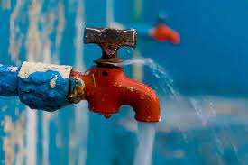
Μείωση νερού-διαρροή

Slide 13
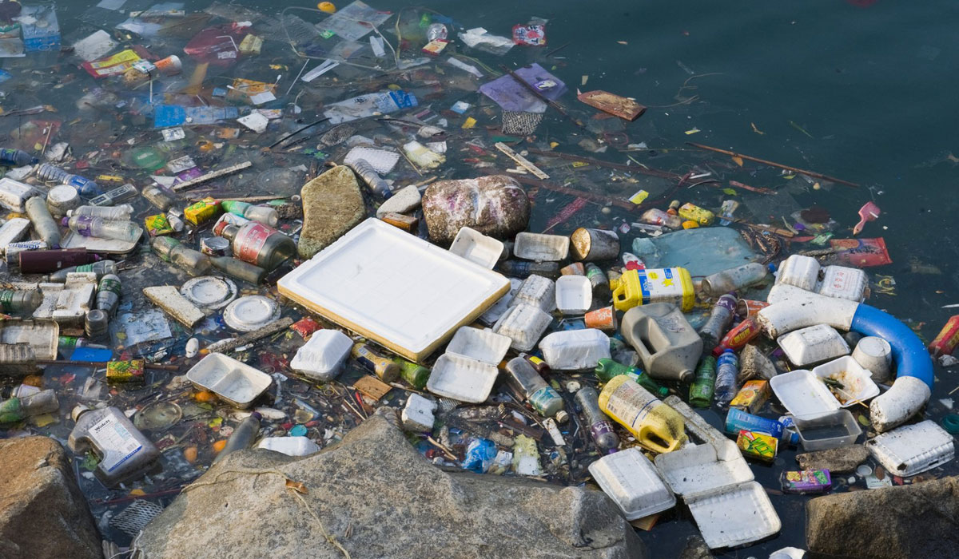
Μόλυνση νερού

Slide 14
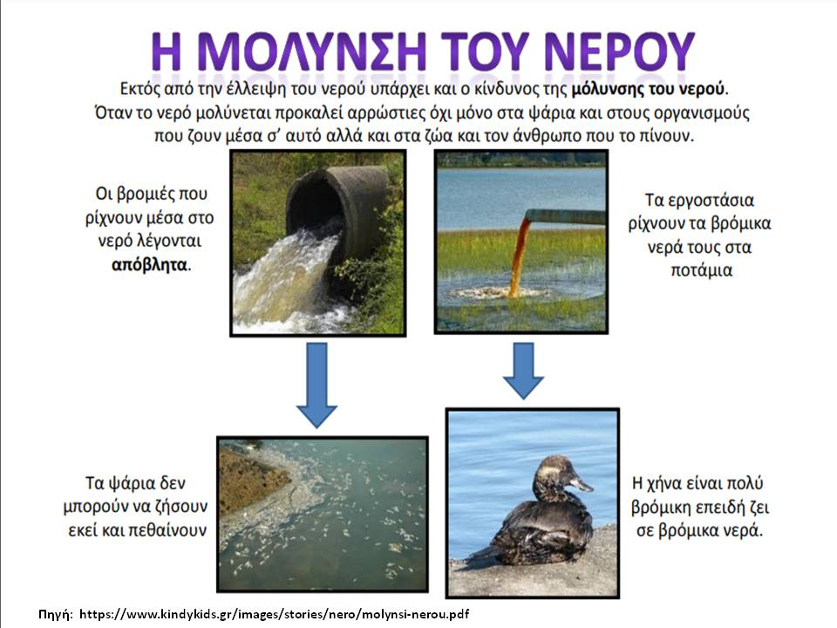

Slide 15
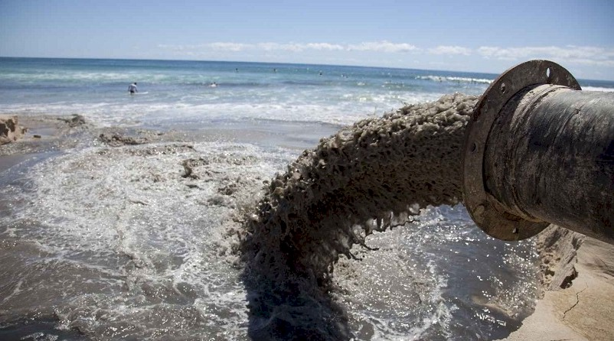
Νερά με επικίνδυνα ή και τοξικά στοιχεία

Slide 16
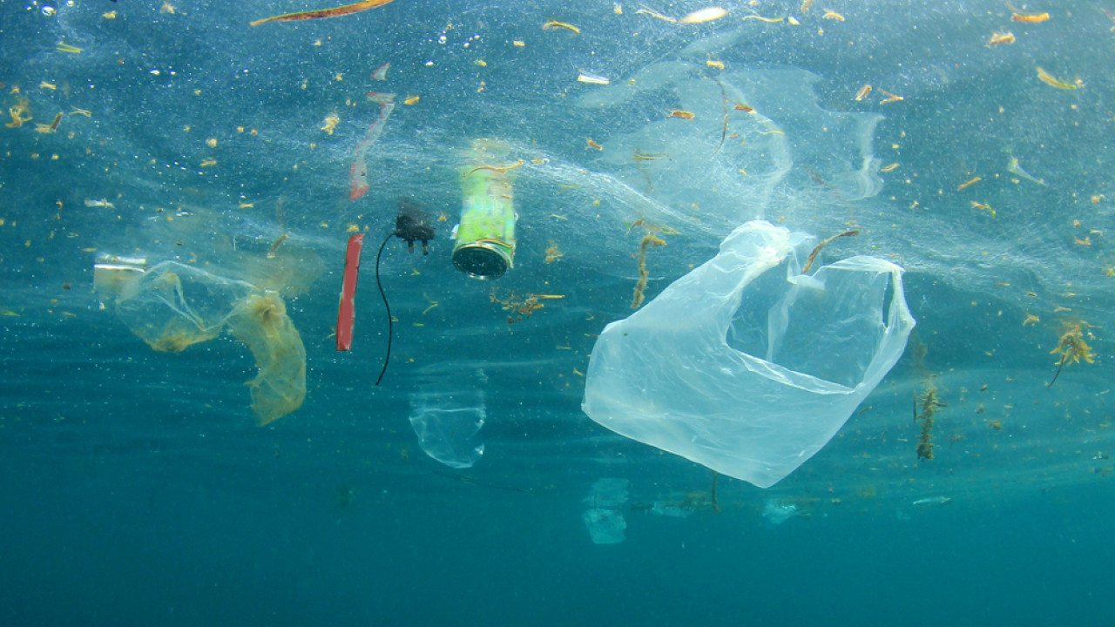
500 τόνοι πλαστικές σακούλες πλέουν στα νερά της μεσογείου

Slide 17
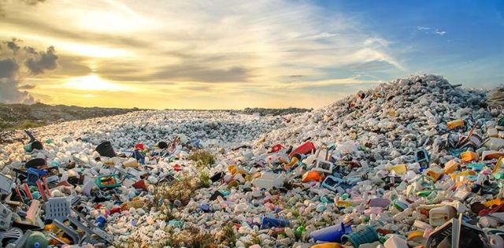
3)Μόλυνση του περιβάλλοντος από σκουπίδια

Slide 18
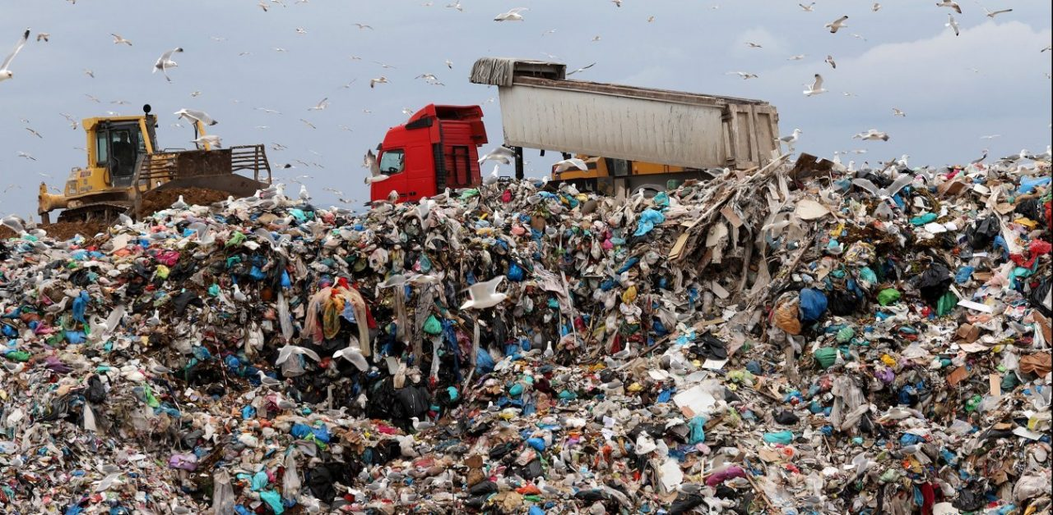
Περίπου 1,3 δις τόνοι σκουπιδιών παράγονται κάθε χρόνο→ Μεταφέρονται στη χωματερή, καίγονται και τι παράγεται στην ατμόσφαιρα;

Slide 19
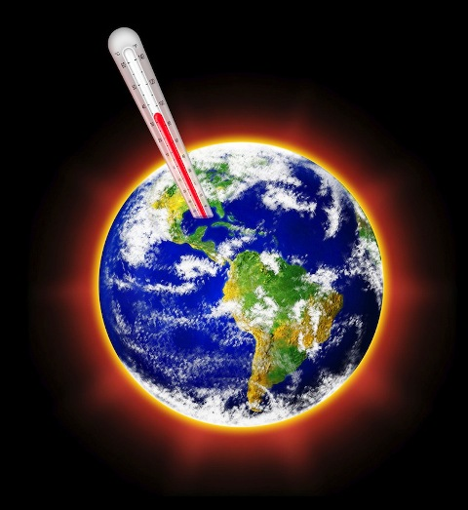
Τι συνέπεια έχει η ρύπανση του περιβάλλοντος;
Μερος 2^{ο}
Αλλαγή κλίματος και υπερθέρμανση πλανήτη

Slide 20
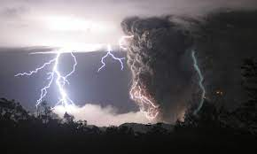
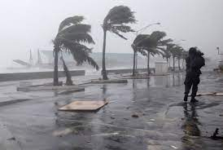
Ακραια καιρικα φαινομενα

Slide 21
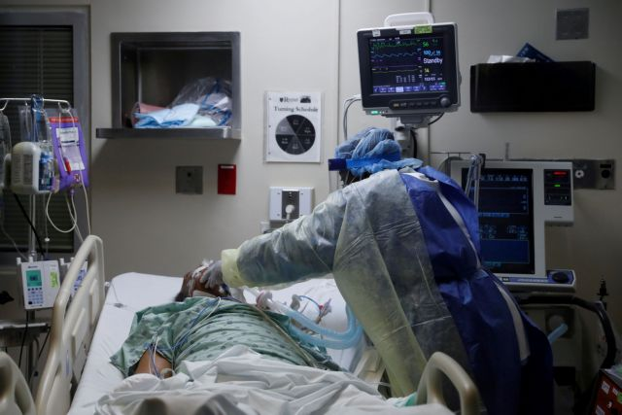
Σοβαρά προβλήματα στην υγεία των ανθρώπων

Slide 22
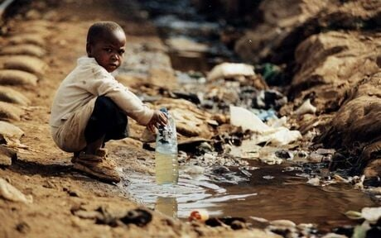
900 άνθρωποι πεθαίνουν κάθε μέρα στις χώρες της Αφρικής επειδή πίνουν μολυσμένο νερό

Slide 23
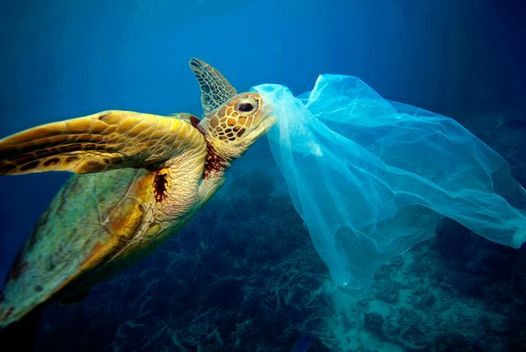
Θαλάσσιες χελώνες πεθαίνουν

Slide 24
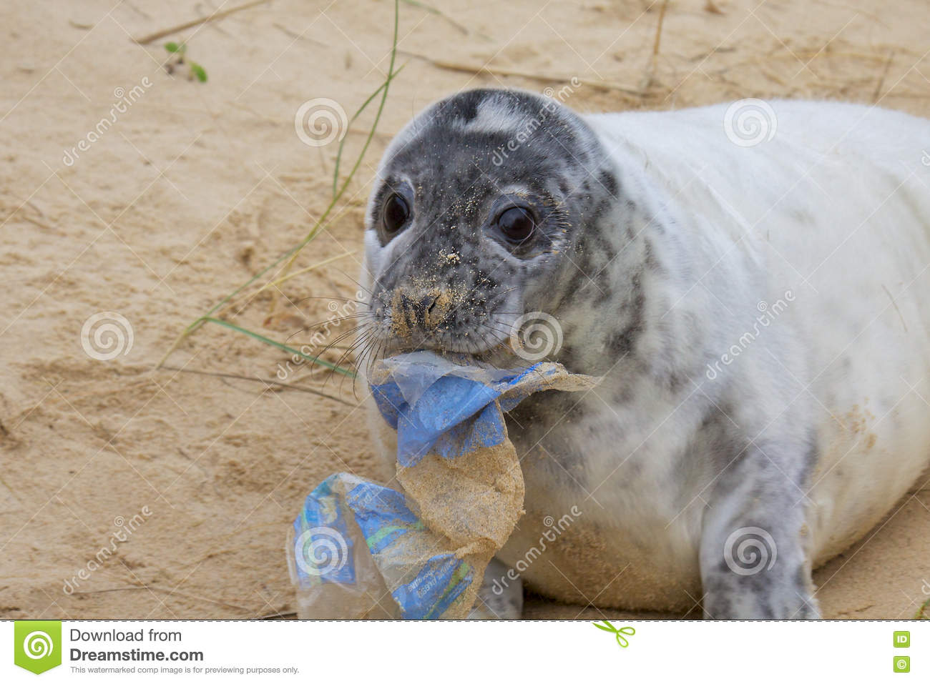

Slide 25
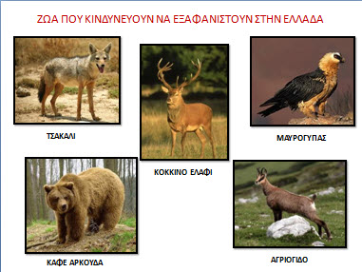

Slide 26
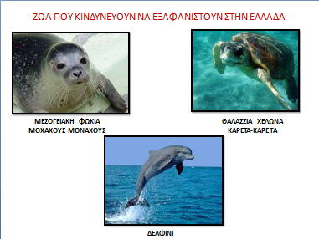

Slide 27
Χάρτης με ζώα υπό εξαφάνιση στην Ελλάδα
https://view.genial.ly/6204e647c0e27700186e29d1/interactive-image-zwa-ths-elladas-poy-apeiloyntai-me-e3afanish

Slide 28
Βίντεο
(https://www.youtube.com/watch?v=V_F0pYOf9pY
https://www.youtube.com/watch?v=cmWAAh9r6Nc&t=5s
Πού βρίσκεται η καφέ αρκούδα; Μπορείτε να υποθέσετε τι κάνει; 2. Ποιο πιστεύετε ότι είναι το σπίτι της μεσογειακής φώκιας; 3. Πού πηγαίνει το μικρό θαλάσσιο χελωνάκι; Τι νομίζετε ότι κάνουν οι άνθρωποι που βρίσκονται στην παραλία; 4. Γνωρίζετε πώς λένε αυτό το ζώο; 5. Από τι να κινδυνεύει ο αργυροπελεκάνος;
https://youtu.be/LbZNZY8Iano
(ζωα που κινδυνεύουν))
https://www.youtube.com/watch?v=amPdtOrXCzw&t=46s (πολικές αρκούδες χάνουν το σπίτι τους)
extra

Slide 29
Λύσεις!
Μερος 3^{ο}
Ακούμε τις ιδέες των παιδιών ώστε ο πλανήτης μας να μην γίνει σαν τους υπόλοιπους πλανήτες του διαστήματος, όπου κανείς δε μπορεί να ζήσει…
Βλέπουμε το υπόλοιπο βίντεο με το ταξίδι της ηλ. ενέργειας-λύσεις
Αποφασίζουμε να φτιάξουμε ένα πιο βιώσιμο κόσμο για εμάς αλλά και τον νέο φίλο μας το Λίλαμπυ!!
Βίντεο με ιδέες για ανανεώσιμες πηγές ενέργειας:
https://www.youtube.com/watch?v=Giek094C_l4 renewable energy sources
Ναι όχι https://youtu.be/n4dVz0CjbCw
Extra video
Ανακύκλωση
https://www.youtube.com/watch?v=464PuLru0YY
(Εξοικονομούμε νερό)
https://www.youtube.com/watch?v=5Bx6IvT4fFg
(Εξοικονομούμε ενέργεια-άλλοι τρόποι παραγωγής ενέργειας
https://www.youtube.com/watch?v=nE1n9PNUmbY αιολικη
https://www.youtube.com/watch?v=15_oYjWUjqM ηλιακη
https://www.youtube.com/watch?v=qjJWUOrSPng)

Slide 30
Λύσεις –κατασκευές για μακέτα
Κατασκευή φωτοβολταικα
Κατασκευή ποδήλατα
Αμάξια ηλεκτρικά
Δεντροφύτευση
Ανεμογεννήτριες
Εξοικονόμιση νερού
Ανακύκλωση

Slide 31
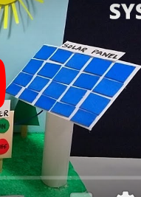
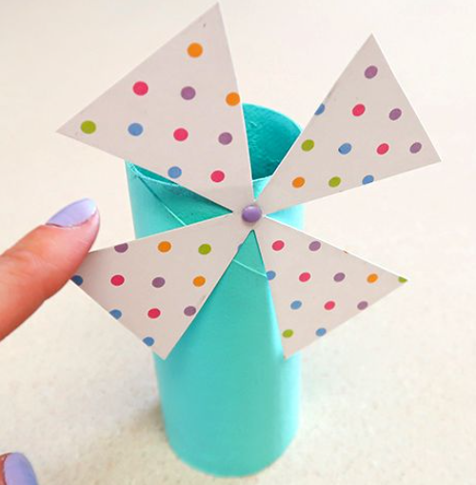
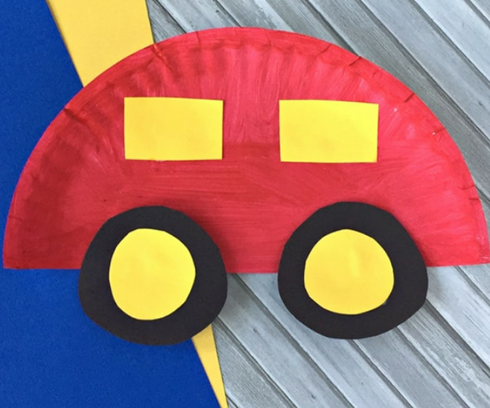
Ηλιακά πανέλ
Ανεμογεννήτρια
Αμάξι ηλεκτρικό

Slide 32
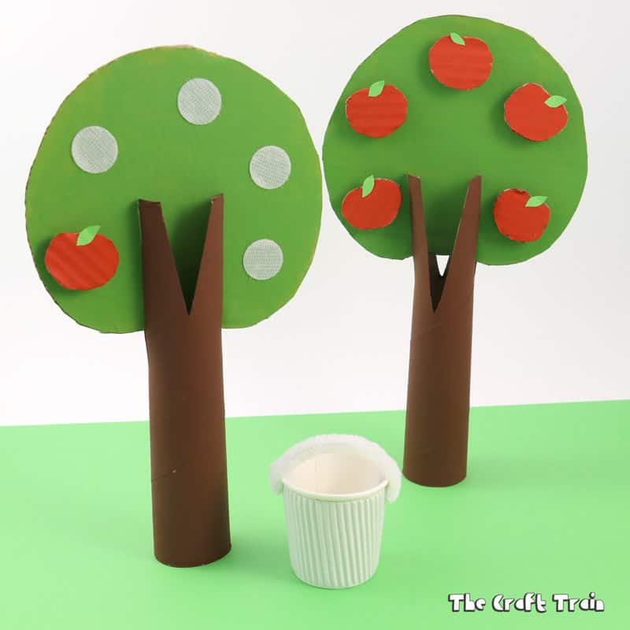
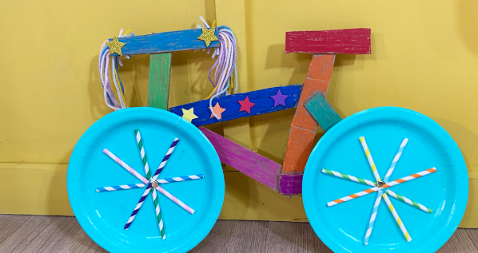
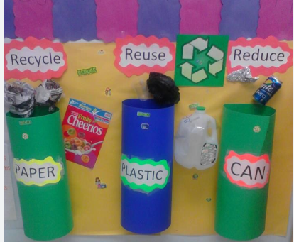
Ποδήλατα ζωγραφική από παιδιά
Δέντρα +λουλούδια
Ανακύκλωση

Slide 33
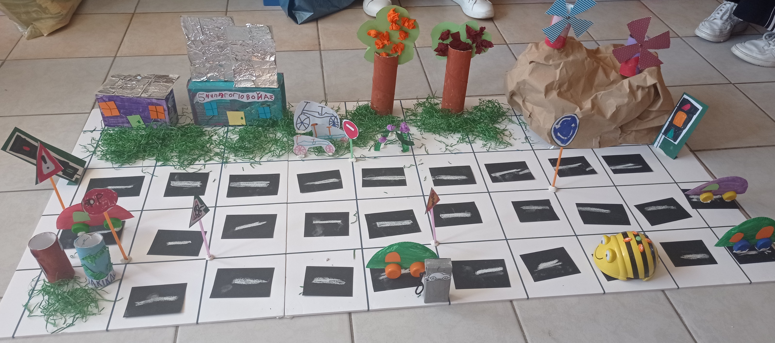
Ξενάγηση μέλισσας σε νέο βιώσιμο πλανήτη

Slide 34
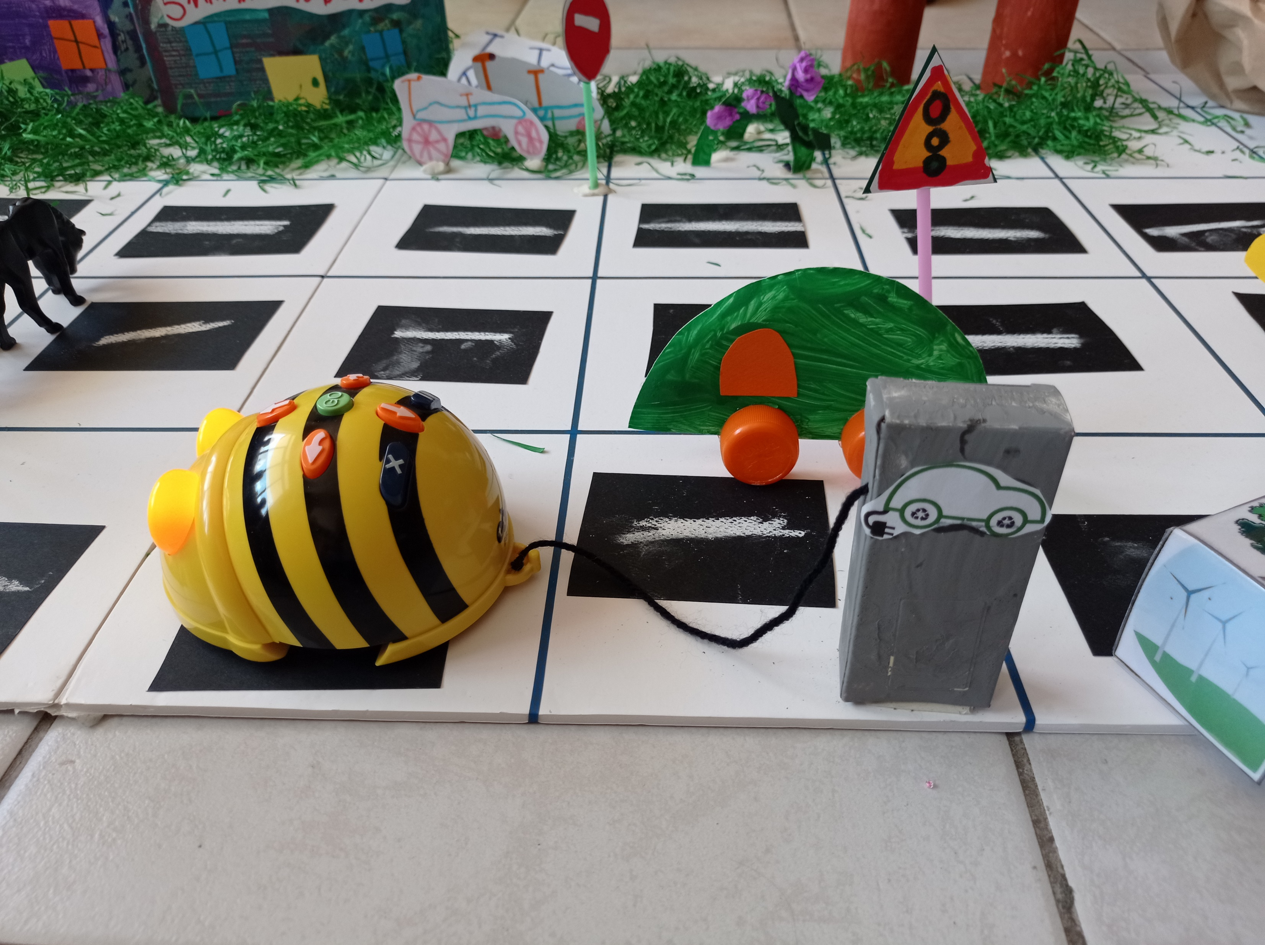
Έναν πλανήτη πιο έξυπνο και φιλικό προς όλους

Slide 35
Πηγές
https://www.kindykids.gr/teachers-material/various-topics/494-zwa-eksafanisi.html
https://www.youtube.com/watch?v=FDHWFf6JwQQ
http://photodentro.edu.gr/aggregator/lo/photodentro-lor-8521-3465

